Slide 1
Arcibiskupské gymnázium v Kroměříži Pilařova 3/3, 767 01 Kroměříž IČ 00 22 66 11
Stravování studentů Arcibiskupského gymnázia v Kroměříži
Stravovací systém – www.strava.cz

Slide 2
Stravování studentů
Základní informace
Studenti Arcibiskupského gymnázia mají možnost stravovat se ve školní jídelně, která se nachází v budově školy.
Cena stravy pro studenty činí:
snídaně 18,- Kč
oběd 28,- Kč
večeře 21,- Kč
------------------------------
celkem: 67,- Kč/den
Výše stravného Výše stravného je stanovena na základě finančních limitů na nákup potravin dle platného znění vyhlášky o školním stravování.

Slide 3
Stravování studentů
Přihláška ke stravování
Co je potřeba vyřídit
(můžete již dnes na pokladně do 20:00 hod.)
Vyplnit a přinést přihlášku ke stravování (přihlášky je možné vyzvednout před aulou)
Na pokladně AGKM zakoupit ČIP v hodnotě 200,- Kč (100 Kč je vratná záloha)
Nahlásit rodné číslo studenta - strávníka (bude používáno jako variabilní symbol k identifikaci plateb na stravovacím kontě)
Osobní heslo obdržíte po přihlášení ke stravě na pokladně AG

Slide 4
Stravování studentů
Platba a objednávka stravy
Pro objednávku stravy musíte nabít stravovací konto finančními prostředky
Bezhotovostně na účet číslo 2268721369/0800 (stav stravovacího konta lze sledovat přes internet). POZOR platba bude na konto strávníka připsána do týdne, plaťte tedy včas s časovou rezervou!
Hotovostně platbou na pokladně školy každé Pondělí a Středu 10:30-12:00 a 12:40-14:10 hod.
Nevyčerpané prostředky zůstávají na kontě strávníka a převádí se do nového školního roku.
POZOR Stravu musíte objednat (vybíráte ze dvou jídel). Není objednána automaticky!
přes internet www.strava.cz – STRAVOVACÍ KONTO (heslo obdržíte na pokladně při předání přihlášky)
na dobíjecím terminálu v jídelně.

Slide 5
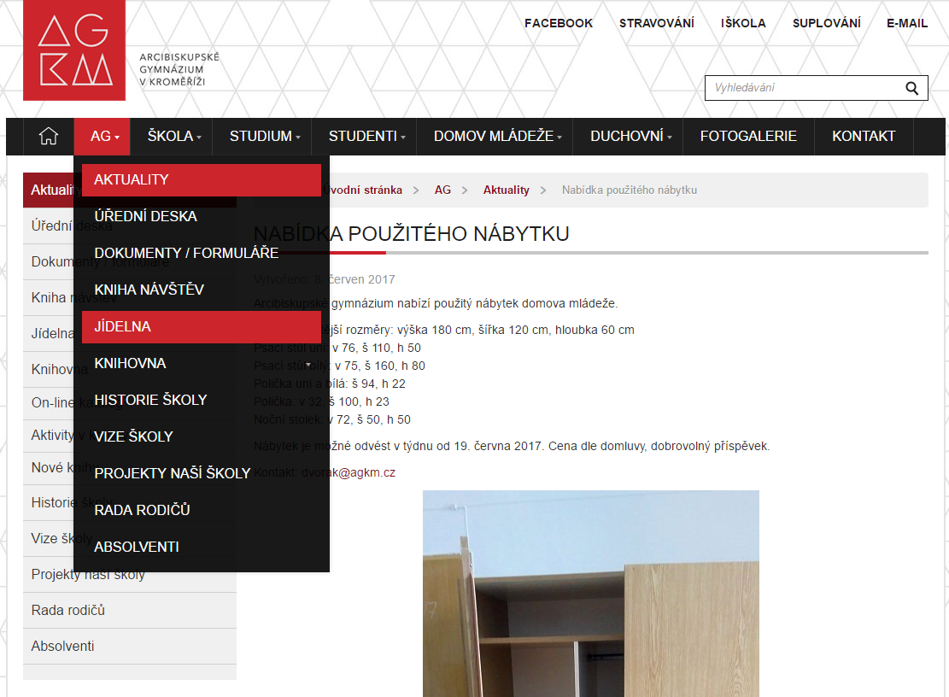
Stravování studentů
Informace na webu školy

Slide 6
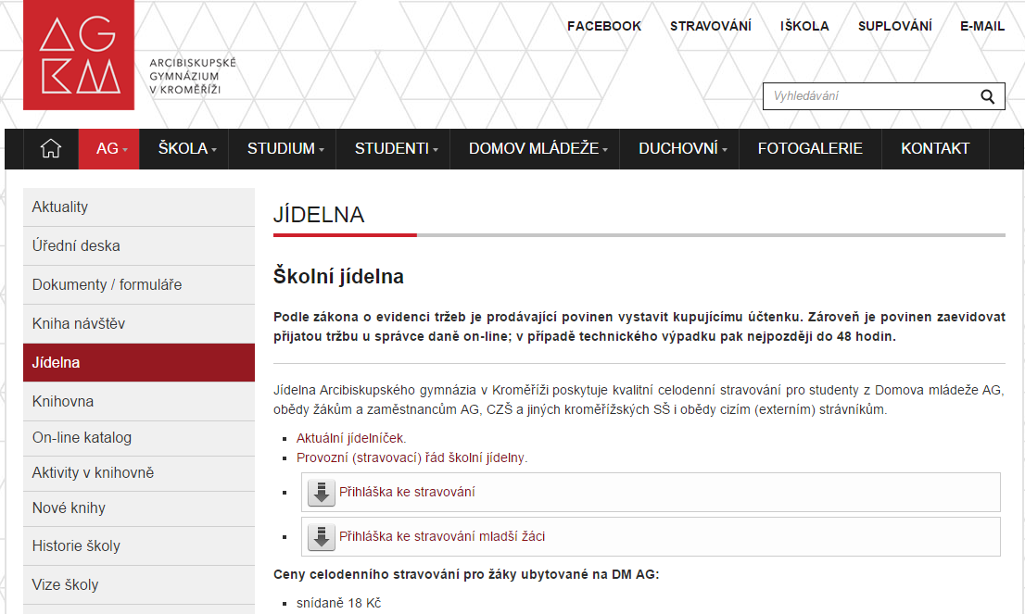
Stravování studentů
www.strava.cz – STRAVOVACÍ KONTO

Slide 7
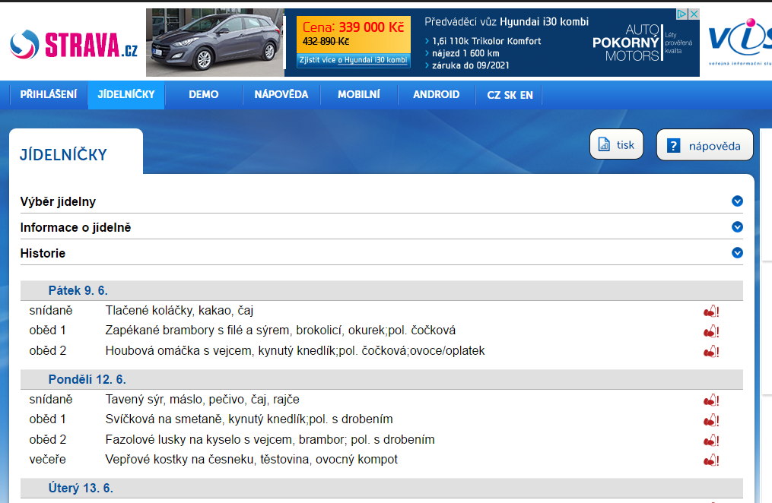
Stravování studentů
STRAVOVACÍ KONTO - přihlášení

Slide 8
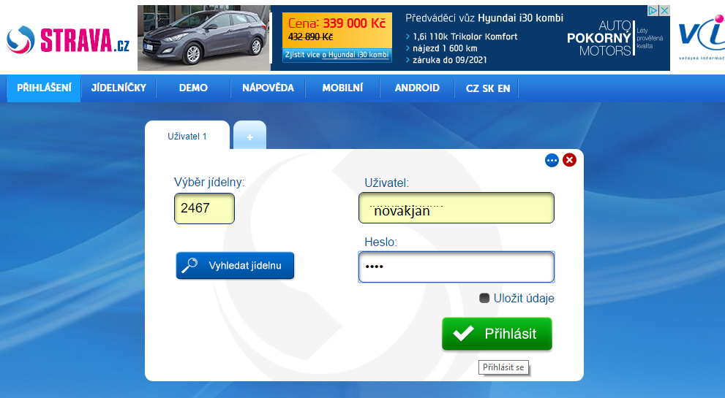
Stravování studentů
STRAVOVACÍ KONTO - přihlášení

Slide 9
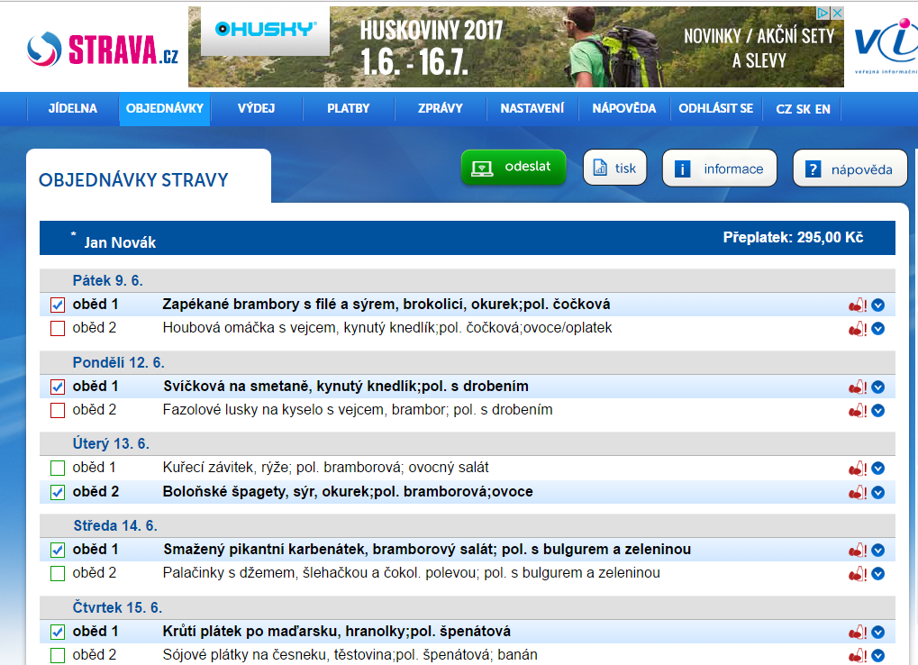
Stravování studentů
STRAVOVACÍ KONTO - přihlášení
+Odeslat !!!

Slide 10
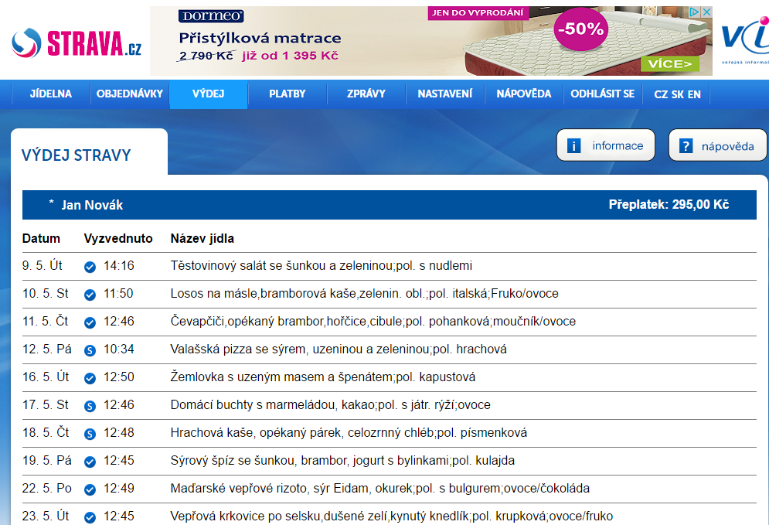
Stravování studentů
STRAVOVACÍ KONTO – výdej stravy

Slide 11
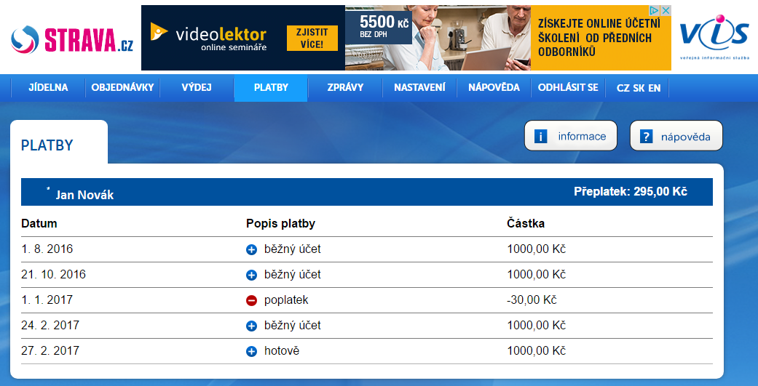
Stravování studentů
STRAVOVACÍ KONTO – přehled plateb

Slide 12
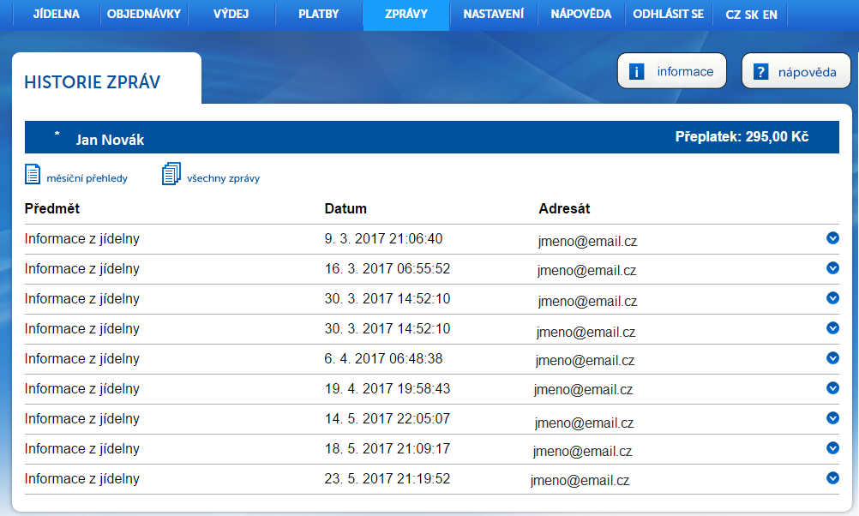
Stravování studentů
STRAVOVACÍ KONTO – informace emailem

Slide 13
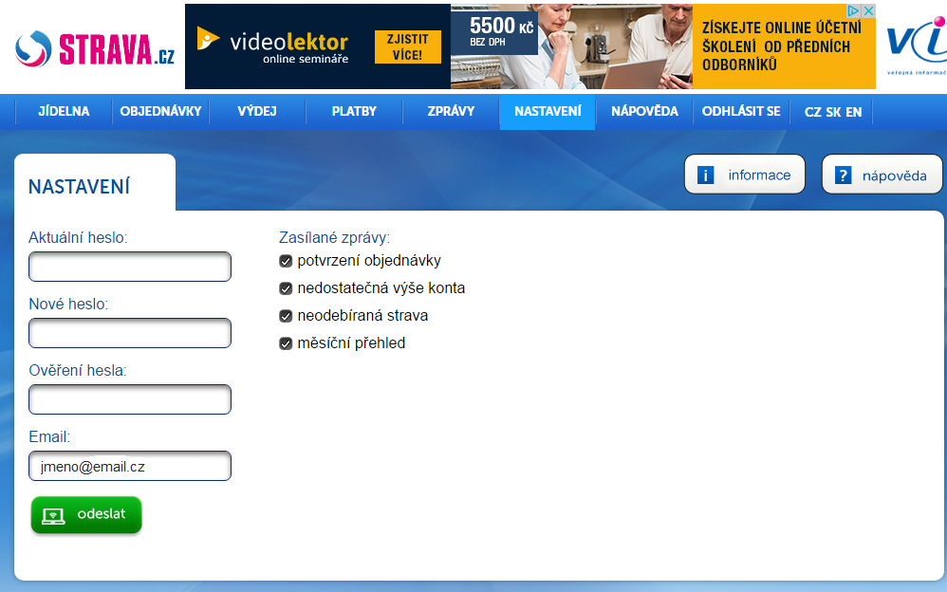
Stravování studentů
STRAVOVACÍ KONTO – změna hesla

Slide 14
Stravování studentů
KONTAKTY - POKLADNA ŠKOLNÍ JÍDELNY
Tel. 573 501 128
jidelna@agkm.cz;
rušení objednané stravy v případě nemoci strávníka (lze i na sekretariátu školy tel.: 573 501 111)
informace o platbách
hotovostní dobíjení, pořizování a vracení čipů a karet: pondělí a středa 10.30–12.00, 12.40–14.10

